Slide 1
深入理解贪心算法
徐来
Notes:
叠甲：不讲证明；先回顾课上知识，然后讲我自己的一些思考

Slide 2
目录
何为贪心
正确性证明
归纳法
交换论证
失败案例
一些思考

Slide 3
目录
何为贪心
正确性证明
归纳法
交换论证
失败案例
一些思考

Slide 4
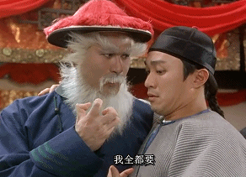
什么是“贪心”？
并非强调总量的“多”
更多侧重的是一种“短视”
选择标准如何？

Slide 5
再谈“贪心算法”（greedy approach）
多步判断（组合优化）
局部最优 → 全局最优（最优子结构）
只关注当前状态
记得正确性检验
我想要每次都选到最好的，一遍过
Notes:
2可以推出34 其实大家以前遇到过很多的，只是没有系统的讲述而已 留一个小问题，一会儿再跟大家说

Slide 6
来看几个例子

Slide 7
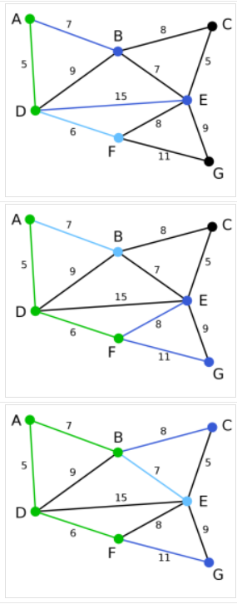
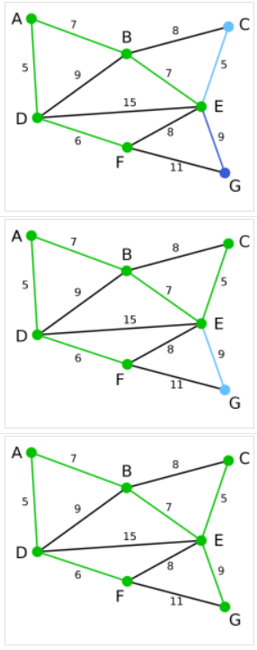
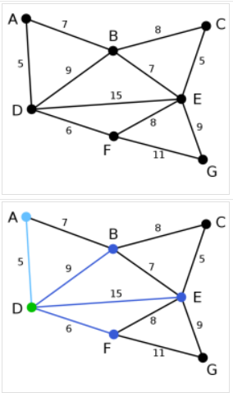
Prim算法
Notes:
帮大家回忆一下hhh

Slide 8
Dijkstra算法（最短路径）
Kruskal算法（最小生成树）
哈夫曼编码
区间覆盖
钱币找零
……

Slide 9
目录
何为贪心
正确性证明
归纳法
交换论证
失败案例
一些思考

Slide 10
Q1
N项活动，一个礼堂
开始时间：s1, s2, s3, …, sn
结束时间：f1, f2, f3, …, fn
如何分配使总数最多？
策略1：按开始时间排序，开始早的先排
策略2：按占用时间排序，时间短的先排
策略3：按结束时间排序，结束早的先排

Slide 11
Q1
N项活动，一个礼堂
开始时间：s1, s2, s3, …, sn
结束时间：f1, f2, f3, …, fn
如何分配使总数最多？
策略1：按开始时间排序，开始早的先排
策略2：按占用时间排序，时间短的先排
策略3：按结束时间排序，结束早的先排

Slide 12
Q1
想一下，如果“时光倒流”呢？
si←fi, fi←si
策略4：按开始时间排序
但开始晚的先排

Slide 13
Q1
再想一想，除了归纳法，能否用交换论证来做呢？

Slide 14
Q2
假如你是白鲸大学的一名学生
这学期你选了《算分》《地震概论》《计概C》等课程
作业的ddl分别是：d1, d2, d3, …, dn
完成每项作业的用时是：t1, t2, t3, …, tn
由于你最近沉迷于某开放世界动作角色扮演游戏，作业赶不完了。
你想知道各项作业中最多迟交多长时间。
Notes:
跟课本上的一样，用自己的话讲出来

Slide 15
Q2
ddl紧的先做，不紧的先放着
（按顺序来）
交换论证
Q1呢？

Slide 16
目录
何为贪心
正确性证明
归纳法
交换论证
失败案例
一些思考

Slide 17
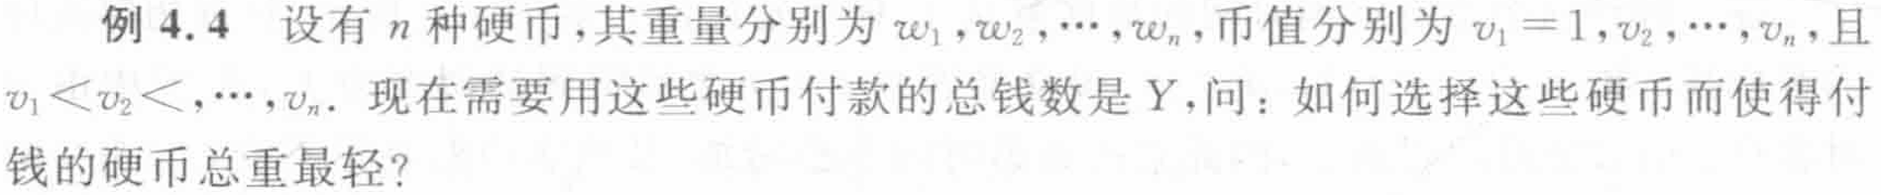
有趣案例
类比：买菜付钱

Slide 18
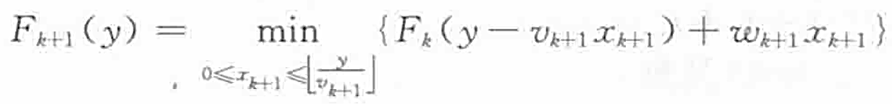
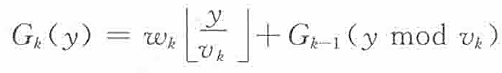
两种策略
动态规划
贪心
如何理解G策略？

Slide 19
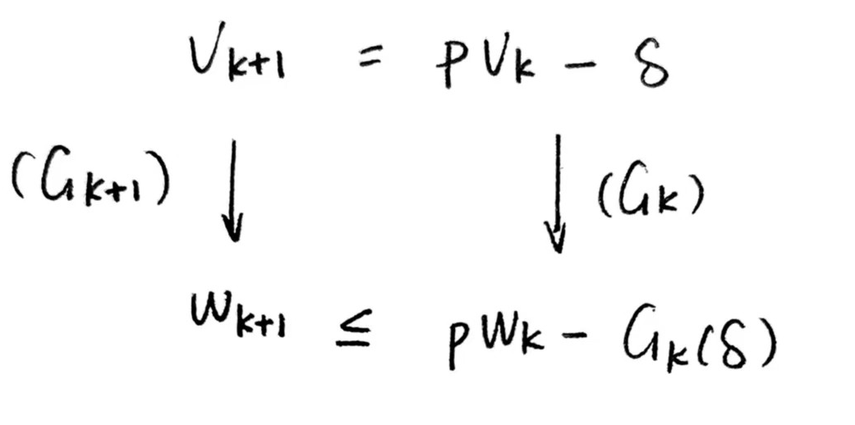

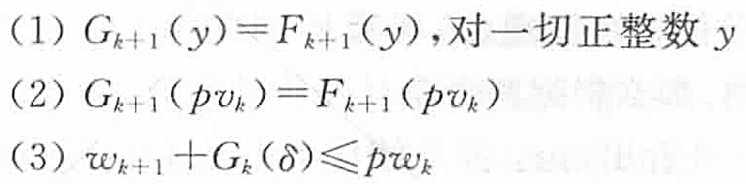
先说结论
k=1 or 2时，G与F相同，贪心正确
若G_k递减了，则当前G与F相同，贪心正确
k>2时，存在判定条件
←辅助理解

Slide 20
反例
支付24元，现在货币面值有1元，6元，10元。如何支付？
按照先出大钱的策略：10 * 2 + 1 * 4 == 6张
纸币张数最少策略：6 * 4 == 4张
提问：为什么现实中，我们按照G策略好像没啥问题呢？

Slide 21
检验
代回公式
Notes:
由于现实中的纸币都是整倍数，所以derta=0，一定满足条件（3），所以G和F就一样了

Slide 22
回到问题
想要判定是否可用贪心？
利用条件（3）=>（1）进行判定
条件（2）——用于找反例
仅限于硬币的问题上

Slide 23

小思考
如果$v_{k+1}=pv_{k}−δ$改成$v_{k+1}=qv_{k}+σ，$结论还成立吗？
对应的，条件（3）也许应该改成$w_{k+1}−G_{k}\left(σ\right)≤qv_{k}$？

Slide 24
继续思考
为什么有时候用贪心法挺显然的，有时候证明很麻烦呢？
个人观点，当约束过多的时候，贪心的“短视”就体现出来了。这种方法往往只能顾及到某个特征，对于存在多个条件相互制约的情况有时就无能为力了。

Slide 25
目录
何为贪心
正确性证明
归纳法
交换论证
失败案例
一些思考

Slide 26
一些思考
1.如何保证 局部最优解 → 全局最优解？
不破坏最优子结构
说人话：子问题的选择不会相互干扰
例子？
Dijkstra算法存在 负权边。

Slide 27
一些思考
2.如何解决负权边的问题呢？
dijkstra算法 → bellman-ford算法
贪心 → 动态规划
当最优子结构不存在时，考虑所有子问题

Slide 28
一些思考
3.贪心法和动态规划法有什么联系吗？
联系很大！
都需要拆解为子问题，寻找全局最优解
但是
1）贪心：每次直接得到子问题最优解，一条龙完成
2）动规：遍历子问题，整合答案寻找最优解（填表）

Slide 29
一些思考
还有一大区别：时间复杂度
贪心：每次都选最好的，一次走完不回头
思考：贪心算法可解问题的核心步骤复杂度都不高于O(n^2）吗？存在某个上界吗？

Slide 30
“人的本性就是贪婪，
但没有贪婪社会就不会进步。”

Slide 31
谢谢大家

